Slide 1
資料6
第2期「大阪府まち・ひと・しごと創生総合戦略」 骨子（案）
大 阪 府

Slide 2
構成（案）
１．基本方針
[1] 大阪府の人口動向について
[2] 第1期総合戦略の振り返り
[3] 第2期総合戦略と関連する府と国の動き
[4] 第2期総合戦略の策定に向けて
[5] 計画期間
２．総合戦略の方向性
Ⅰ）若者が活躍でき、子育て安心の都市「大阪」の実現
Ⅱ）人口減少・超高齢社会でも持続可能な地域づくり
Ⅲ）東西二極の一極としての社会経済構造の構築
３．基本目標・基本的方向
① 若い世代の就職・結婚・出産・子育ての希望を実現する
② 次代の「大阪」を担う人をつくる
③ 誰もが健康でいきいきと活躍できる「まち」をつくる
④ 安全・安心な地域をつくる
⑤ 都市としての経済機能を強化する
⑥ 定住魅力・都市魅力を強化する
1

Slide 3
１．基本方針
2

Slide 4
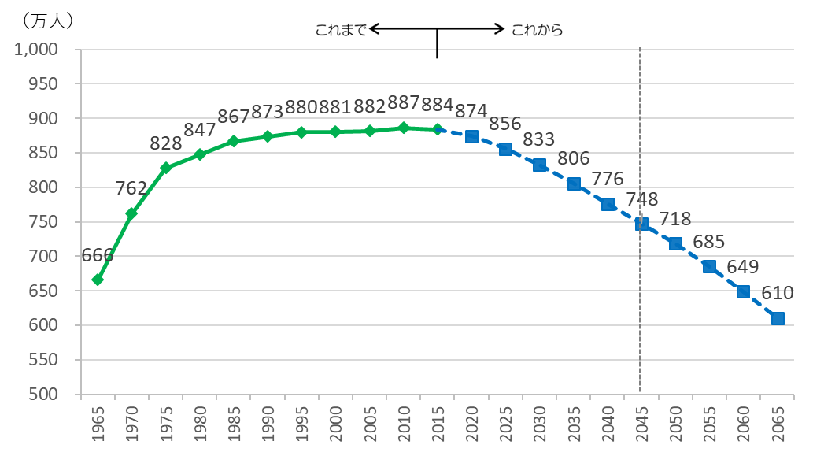
１．基本方針
[1] 大阪府の人口動向について
○ 大阪府は、総人口が2010年をピークに減少に転じるとともに、全国を上回るスピードで高齢化が進むなど、「人口減少・超高齢社会」に突入しています。
○ 2015年の国勢調査では、大阪府の総人口は884万人と、2010年の同調査から約3万人減少しました。
○ 2018年に作成した大阪府の将来推計人口では、今後、総人口は2015年から2045年までの30年間で約136万人減の748万人と見込まれています。さらにこのままの状況で推移すると、2065年には600万人程度の水準となる可能性があります。
■総人口の推移
出典：2015年までは総務省「国勢調査」。2020年以降は「大阪府の将来推計人口について（2018年8月）」に
おける大阪府の人口推計（ケース２）に基づく大阪府政策企画部推計。
3

Slide 5
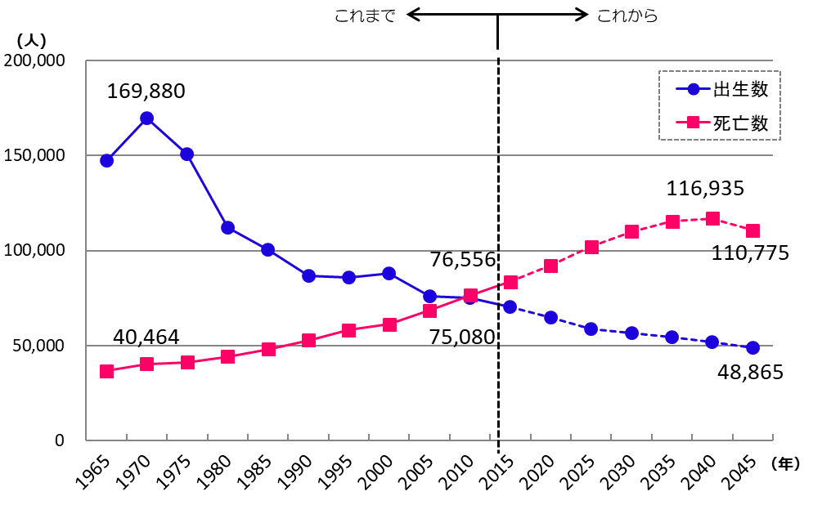
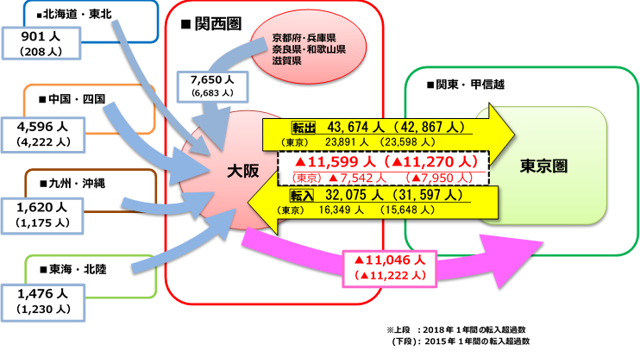
１．基本方針
○ 自然増減は、出生率が低い水準で推移しており、出生数が減少する一方で死亡数が増加し、自然減が拡大傾向にあります。
○ 社会増減は、全国からは転入超過であるものの、東京圏へは一貫して転出超過となっています。
■出生数・死亡数の推移
■転出入の状況
出典：2015年までは厚生労働省「人口動態統計」。
2020年以降は「大阪府の将来推計人口について（2018年8月）」における
大阪府の人口推計（ケース２）に基づく大阪府政策企画部推計。
出典：総務省「住民基本台帳人口移動報告」
4

Slide 6
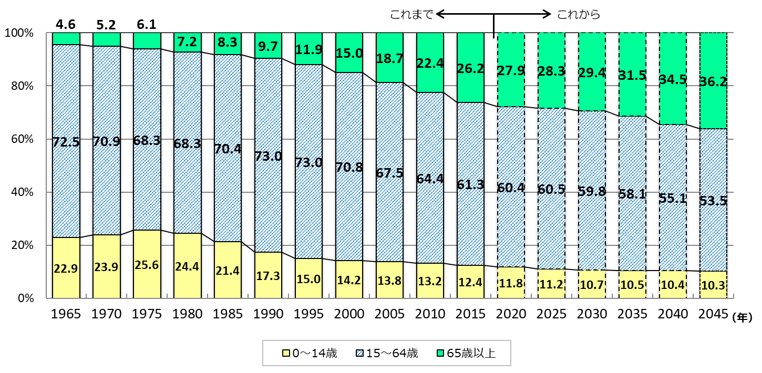
１．基本方針
○ 年代別の人口構成は、2015年の国勢調査では、高齢者人口が全体の4分の1を超え、年少人口や生産年齢人口が減少しており、少子高齢化が進んでいます。
○ 今後、ますます少子高齢化が進み、2045年には高齢者人口が全体の4割近くに達し、年少人口は全体の1割程度にまで減少し、生産年齢人口は全体の半数程度まで減少する見込みです。
■人口構成の推移
出典：2015年までは総務省「国勢調査」。2020年以降は「大阪府の将来推計人口について（2018年8月）」に
おける大阪府の人口推計（ケース２）に基づく大阪府政策企画部推計。
5

Slide 7
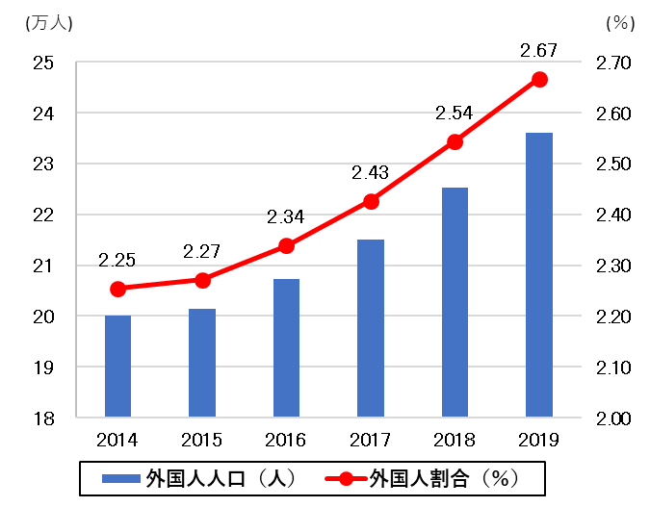
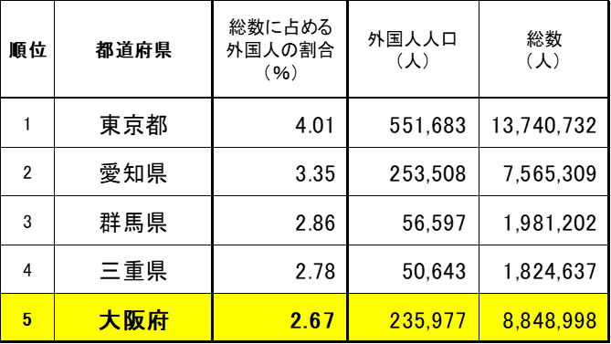
１．基本方針
○ 外国人人口は、大阪府の人口に占める割合が2%を超えて増加傾向にあります。2019年4月の新たな在留資格の創設等に伴って、今後さらなる外国人人口の増加が見込まれます。
■外国人人口の推移
■外国人割合の多い都道府県（2019年）
出典：総務省「住民基本台帳に基づく人口、人口動態及び世帯数」
6

Slide 8
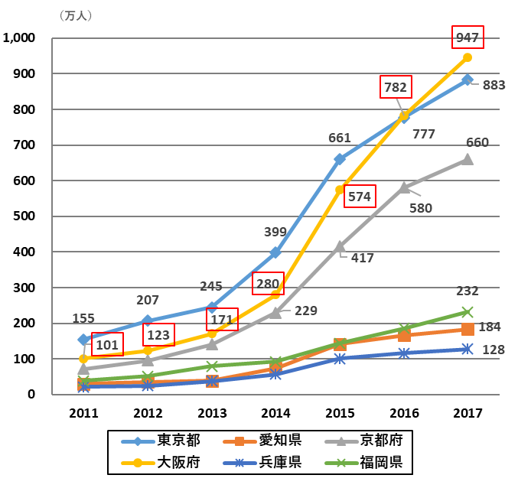
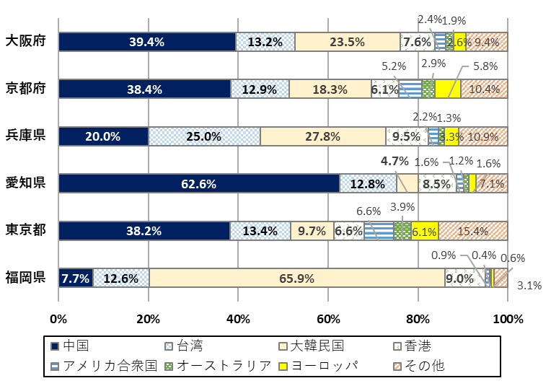
１．基本方針
○ 近年、交流人口のうち来阪外国人旅行者数が大きく増加しており、大阪のにぎわいや経済への好影響が期待されます。
■外国人訪問者数の推移（観光・レジャー目的）
■国別訪問者数の割合
（観光・レジャー目的・2017年）
出典：「地域経済分析システム（RESAS）」より大阪府政策企画部作成
7

Slide 9
１．基本方針
○ 「人口減少・超高齢社会」においても、持続的発展を実現するため、「大阪府人口ビジョン」の3つの取組みの方向性に基づき、施策を推進していく必要があります。
■「大阪府人口ビジョン」の取組みの方向性
8

Slide 10
１．基本方針
[2] 第1期総合戦略の振り返り
〇 『第1期大阪府まち・ひと・しごと総合戦略』では、『大阪府人口ビジョン』で示された「人口減少・超高齢社会」においても持続的発展を実現するための３つの方向性のもと、６つの戦略の柱を位置付け、2015年度から2019年度までの5年間を計画期間として取組みを進めてきました。
〇 方向性Ⅰ“若者が活躍でき、子育て安心の都市「大阪」の実現”については、人口減少傾向の抑制や、将来予想される人口構成を変えていくため、子育て世代が安心して子供を産み育てることのできる環境整備などの女性の活躍支援や、若い世代の安定した雇用支援に関する取り組みを進めてきました。
〇 方向性Ⅱ“人口減少・超高齢社会でも持続可能な地域づくり”については、今後の人口減少・超高齢者社会に対応するため、若者・女性・高齢者・障がい者などすべての人が活躍できる環境づくりや、安全・安心な都市基盤の再構築など、持続可能な社会システムの構築に向けた取組みを実施しました。
〇 方向性Ⅲ“東西二極の一極としての社会経済構造の構築”については、大阪府を中心とした関西都市圏はわが国第二の経済圏であり、「大阪」が有する都市としての強みを活かし、経済機能・都市魅力を強化する取り組みを進めてきました。
■3つの方向性と6つの戦略
Ⅰ）若者が活躍でき、
子育て安心の都市「大阪」の実現
① 若い世代の就職・結婚・出産・子育ての
希望を実現する
② 次代の「大阪」を担う人をつくる
Ⅱ）人口減少・超高齢社会でも
持続可能な地域づくり
③ 誰もが健康でいきいきと活躍できる
「まち」をつくる
④ 安全・安心な地域をつくる
Ⅲ）東西二極の一極としての
社会経済構造の構築
⑤ 都市としての経済機能を強化する
⑥ 定住魅力・都市魅力を強化する
9

Slide 11
１．基本方針
〇 これらの取組みの結果、第1期総合戦略の具体的目標の達成状況は以下のとおりです。
Ⅰ）若者が活躍でき、子育て安心の都市「大阪」の実現
〇 基本目標①「若い世代の就職・結婚・出産・子育ての希望を実現する」について、若者や女性の就業率や合計特殊出生率の指標には、具体的目標を達成していないものの、一定の改善傾向は見られます。
〇 基本目標②「次代の大阪を担う人をつくる」について、少年非行防止活動ネットワークは全市町村で構築されたものの、小・中学生の学力・学習状況調査については、全国平均よりやや低い状況が続いています。
基本目標 | 具体的目標 | 戦略策定時 | 現在値
① 若い世代の就職・結婚・出 産・子育ての希望を実現する | 就業率（15～34歳） 目標：全国平均を上回る 目標年（年度）：2019年度 | 【2014年度】 61.07％ (全国62.17％) | 【2018年度】 64.96％ (全国66.36％)
 | 女性の就業率（15歳～） 目標：全国平均を上回る 目標年（年度）：2019年度 | 【2014年度】 44.80％ (全国47.72％) | 【2018年度】 48.65％ (全国51.55％)
 | 合計特殊出生率 目標：前年を上回る | 【2014年】 1.31 | 【2018年】 1.35（概数）
② 次代の大阪を担う人をつくる | 全国学力・学習状況調査における 平均正答率 目標：全国水準をめざす | 【2015年度】 小：62.3(全国63.9) 中：61.2(全国61.9) | 【2018年度】 小：58.6(全国60.1) 中：61.3(全国62.6)
 | 少年非行防止活動ネットワーク構築市町村 目標：全市町村での構築 目標年(年度)：2019年度 | 【2014年度】 30 | 【2018年度】 43
10

Slide 12
１．基本方針
Ⅱ）人口減少・超高齢社会でも持続可能な地域づくり
〇 基本目標③「誰もが健康でいきいきと活躍できる「まち」をつくる」について、健康寿命は平均寿命の増加分を上回る増加となっていますが、日常生活に制限のある不健康な期間が拡大すれば個人の生活の質を損なうだけでなく、医療や介護に係る費用を多く必要とする期間が拡大することになるため、平均寿命と健康寿命の差を縮小することが重要です。
〇 基本目標④「安全・安心なまちをつくる」について、地震による被害の軽減や危険な密集市街地の解消に向けた取組は着実に進んでいるものの、引き続き取組みが必要です。
基本目標 | 具体的目標 | 戦略策定時 | 現在値
③ 誰もが健康でいきいきと活 躍できる「まち」をつくる | 健康寿命[歳] 目標：平均寿命の増加分を上回る 健康寿命の増加 | 【2010年】 <平均寿命> 男性 78.99、女性 85.93 【2010年】 <健康寿命> 男性 69.39、女性 72.55 | 【2015年】 <平均寿命> 男性 80.23、女性 86.73 【2016年】 <健康寿命> 男性 71.50、女性 74.46
 | 府内民間企業の障がい者実雇用率[％] 目標：2.0以上【～2017年度】 2.2以上【2018年度～】 | 【2015年度】 1.84 | 【2018年度】 2.01
④ 安全・安心なまちをつくる | 地震による被害予測 目標：限りなくゼロに 目標年(年度)：2024年度 | 【2013年度】 134,000人 （推定値） | 【2018年度】 24,000人 （推定値※）
 | 地震時等に著しく危険な密集市街地の面積 目標：解消 目標年(年度)：2020年度 | 【2014年度】 2,248ha (地区数：７市11地区) | 【2018年度】 1,885ha (地区数：７市10地区)
※2018年度までの整備効果を見込んだもの
11

Slide 13
１．基本方針
Ⅲ）東西二極の一極としての社会経済構造の構築
〇 来阪外国人数については、毎年、最高記録を更新しており、 2020年の目標年に向けて増加しています。また、2019年には、G20大阪サミットやラグビーワールドカップをはじめとした国際規模の会議・イベントが開催されるなど、都市の魅力向上に向けた取組みが着実に進んでいます。
〇 一方で、社会増減について転入超過であるものの、東京圏への転出については、戦略策定時より超過が進んでいる状況であるため、引き続き定住魅力・都市魅力の向上に向けた取組が必要です。
基本目標 | 具体的目標 | 戦略策定時 | 現在値
⑤ 都市としての経済機能を 強化する | 実質経済成長率[％] 目標：年平均2.0以上 | 【2013年度】 +0.8 | 【2016年度】 0.0
 | 開業事業所数 目標：年間10,000か所 | 【2014年度】 8,383 | 【2018年度】 8,463
⑥ 定住魅力・都市魅力を 強化する | 来阪外国人[万人] 目標：当初 650 → 1,300 (H28.12に改訂) 目標年（年度）：2020年 | 【2014年】 376 | 【2018年】 1,142 （速報値）
 | 転出超過率（対東京圏） 目標：前年を下回る | 【2014年】 0.126 | 【2018年】 0.134
（第1期総合戦略の総括）
〇 ３つの方向性のもと、６つの基本目標を位置づけ、若い世代や女性の活躍支援や次代を担う人づくり、誰もが活躍できるまちづくり、経済機能や都市魅力の強化などに取り組んできました。
〇 これらの取組の結果、具体的目標のKPIに改善が見られるなど一定の効果が見られるものの、人口減少・少子高齢化社会への対応にすぐにつながるものではなく、引き続き、PDCAサイクルを通じて、ブラッシュアップを行いながら、取り組むことが必要です。
12

Slide 14
１．基本方針
[3] 第2期総合戦略と関連する府と国の動き
（大阪府を取り巻く状況）
〇 昨年11月に開催が決定した大阪・関西万博について、単なる一過性のイベントで終わらせるのではなく、開催後もレガシーとして残していくことが求められており、万博のインパクトを活かした取組を推進していく必要があります。
〇 また、万博のテーマである“いのち輝く未来社会”は、まさにSDGｓが達成された社会です。万博開催都市として、先進的にSDGｓを推進していかなければなりません。
〇 今年4月には深刻な人手不足に対応し、即戦力となる外国人材を受け入れるため、新しい在留資格を創設した改正入管法が成立しました。外国人材を適正に受け入れ、共生社会の実現を図ることで、日本人と外国人が安心して安全に暮らせる社会の実現が求められています。
〇 大阪・関西万博の開催、超高齢社会の到来を見据え、ＩｏＴ、ビッグデータ、ＡＩ（人工知能）、
ロボットなどの先端技術を積極的に活用し、都市問題を解決するとともに、府民・市民のQOL（生活の
質）の向上につながる、スマートシティの実現に向けた取組が求められています。
〇 今年6月に開催されたG20大阪サミットにおいて、海洋プラスチックごみによる新たな汚染を2050年
までにゼロにすることを目指す「大阪ブルー・オーシャン・ビジョン」が共有されるなど、世界的にも環境に対
する関心が高まっており、環境にやさしい都市の実現が求められています。
13

Slide 15
１．基本方針
（国の動き）
〇 国の第2期総合戦略では、「継続を力にする」という姿勢で、現行の枠組を引き続き維持しつつ、重点を置いて施策を推進する「新たな視点」が位置付けられています。
■第2期における新たな視点
（１）地方へのひと・資金の流れを強化する
◆将来的な地方移住にもつながる「関係人口」の創出・拡大。
◆企業や個人による地方への寄附・投資等を用いた地方への資金の流れの強化。
（２）新しい時代の流れを力にする
◆Society5.0の実現に向けた技術の活用。
◆SDGsを原動力とした地方創生。
◆「地方から世界へ」。
（３）人材を育て活かす
◆地方創生の基盤をなす人材に焦点を当て、掘り起こしや育成、活躍を支援。
（４）民間と協働する
◆地方公共団体に加え、NPOなどの地域づくりを担う組織や企業と連携。
（５）誰もが活躍できる地域社会をつくる
◆女性、高齢者、障がい者、外国人など誰もが居場所と役割を持ち、活躍できる地域社会を実現。
（６）地域経営の視点で取り組む
◆地域の経済社会構造全体を俯瞰して地域をマネジメント。
14

Slide 16
１．基本方針
[4] 第2期総合戦略の策定に向けて
〇 ３つの方向性を推進していくため、第1期総合戦略で位置付けた６つの戦略は維持しつつ、第1期総
合戦略の振り返りや新たな動きを活かし、以下の新たな視点を加え、取組みを推進・加速化していくことに
より、計画終了翌年の2025大阪関西万博の開催に相応しいまちづくりを形成していきます。
〇 まち・ひと・しごとの好循環の確立をめざして、毎年度、KPIの到達状況を確認・検証すること（PDCAサ
イクル）を通じて、各政策をブラッシュアップし、真に効果の高いものにしていきます。
[5] 計画期間
2020(令和2)年度から2024(令和6)年度までの５年間とします。
【第２期総合戦略で盛り込む新たな視点】
◎万博のインパクトを活かした取組みの推進
◎SDGｓの推進
◎スマートシティ実現に向けた取組み
◎外国人材の活用
◎環境にやさしい都市の実現
15

Slide 17
２．総合戦略の方向性
16

Slide 18
２．総合戦略の方向性
○ 大阪を取り巻く課題に的確に対応するとともに、人口減少・高齢化社会に対応した人口減少抑制対策（自然増を目的とした若者・女性の自立支援、社会増を目的とした定住魅力・都市魅力の向上など）をはじめ、人口減少や構造変化による影響（労働力の減少、医療介護需要の増大、高齢社会に対応した災害対策など）への対応、行政基盤の確保に対応した取り組みを進めるため、本総合戦略では『大阪府人口ビジョン』の３つの方向性のもと、①～⑥の６つを戦略の柱と位置付けます。
Ⅰ）若者が活躍でき、子育て安心の都市「大阪」の実現
子育て世代が仕事と子育てを両立し、安心して子どもを産み育てるには、若い世代の経済的な自立と保育環境の量的・質的充実などの環境整備が重要です。
また、次代の「大阪」を担う、子どもたちへの支援（学習面、生活面）や、グローバル人材の育成などの高校における教育力の向上に取組みます。
Ⅱ）人口減少・超高齢社会でも持続可能な地域づくり
今後、高齢化が進展する中では、日常的な健康づくりやけんしん（健診・検診）の受診など「予防」の機運を高め、府民の健康寿命の延伸に加え、健康状態に応じて、誰もが生涯を通じ、いきいきと長く活動できる「10歳若返り」の取組みも進めます。また、高齢者等が安心して生活できるよう、医療・介護体制の確保はもとより、地域コミュニティの減少や弱体化に伴う防犯力・防災力等の低下を防ぐための地域力の再生やソーシャルキャピタルの向上を図ることや、住民の生活の質を高めるための先端技術の活用が必要です。 人口減少社会に応じた、最適な都市基盤の再構築や長寿命化を進めるとともに、災害対策や治安・交通安全対策などによる安全・安心の実現、低炭素社会に向けた取組み推進やプラスチック対策などによる環境にやさしい都市の実現を通じ、持続可能なまちづくりに取り組みます。
① 若い世代の就職・結婚・出産・子育ての希望を実現する
② 次代の「大阪」を担う人をつくる
③ 誰もが健康でいきいきと活躍できる「まち」をつくる
④ 安全・安心な地域をつくる
17

Slide 19
２．総合戦略の方向性
Ⅲ）東西二極の一極としての社会経済構造の構築
わが国第二の経済圏である関西都市圏（大阪・京都・神戸等）は、首都圏とならぶ東西二極の一極として、西日本の拠点としての機能はもとより、関空・阪神港等の国際水準のインフラを活かし、急速に成長するアジア新興国をはじめ世界から成長力をとりこみ、日本全体に波及させるゲートウェイ機能の発揮が期待されています。一方で、人口減少に伴う労働力の不足が課題となっていることから、外国人材の活用に向けた受入環境整備などにより、持続的な成長が必要です。
また、百舌鳥・古市古墳群の世界遺産登録、IRの立地などをインパクトに、世界に存在感を示す都市魅力を創造することにより、内外からの集客力の強化を図り、交流人口を増やします。さらに、スマートシティの推進に向けた取組みや、住みやすい都市をめざし、定住魅力を高めることで、東京圏への人口流出に歯止めをかけていきます。
⑤ 都市としての経済機能を強化する
⑥ 定住魅力・都市魅力を強化する
18

Slide 20
３．基本目標・基本的方向の枠組み
19

Slide 21
黒字：第１期から継続する方向
赤字：第２期で追加する新たな取組（案）
３．基本目標・基本的方向の枠組み
SDGｓ
万博
Ⅰ）若者が活躍でき、子育て安心の都市「大阪」の実現
ｽﾏｰﾄｼﾃｨ
①若い世代の就職・結婚・出産・子育ての希望を実現する
（１）若者の安定就職支援、職場定着支援
（２）女性の活躍推進
（３）結婚・妊娠・出産・子育て環境の充実
②次代の「大阪」を担う人をつくる
（１）次代を担う人づくり
（２）子どもをめぐる課題への対応
＋高校における人材育成
Ⅱ）人口減少・超高齢社会でも持続可能な地域づくり
SDGｓ
万博
ｽﾏｰﾄｼﾃｨ
③誰もが健康でいきいきと暮らせるまちづくり
（１）健康寿命の延伸
（２）高齢者等がいきいきと暮らせるまちづくり
（３）あらゆる人が活躍できる「全員参画社会」の実現
④安全・安心な地域をつくる
（１）安全・安心の確保
（２）都市基盤の再構築
＋環境にやさしい都市の実現
＋「10歳若返り」の取組
Ⅲ）東西二極の一極としての社会経済構造の構築
SDGｓ
万博
ｽﾏｰﾄｼﾃｨ
⑤都市としての経済機能を強化する
（１）産業の創出・振興
（２）企業立地の促進
（３）活力ある農林水産業の実現
（４）多様な担い手との協働
⑥定住魅力・都市魅力を強化する
（１）定住魅力の強化
（２）都市魅力の創出・発信
＋外国人材の活用
＋百舌鳥・古市古墳群の世界遺産登録を活かした
都市魅力の発信
20

